Slide 1




PROYECTO APT
Sistema de Gestión y Adopción para Tiendas de Mascotas:
PetStorePOS
Integrantes:
Fabián Valenzuela
Martín Mondaca
Diego Silva
Docente:
Ceferino Sotelo
Sección:
004D
Fecha: 2 de septiembre de 2025

Slide 2


CONTENIDO
01
02
03
04
05
Problemática
Solución Propuesta
Objetivos
Público Objetivo y relevancia
Tecnologías Propuestas
06
07
08
09
10
Metodología
Roles
Plan de Trabajo
Carta Gantt
Conclusiones

Slide 3






PROBLEMÁTICA
Registros manuales
Vencimiento de alimentos/medicamentos sin control
Escasa accesibilidad para clientes con discapacidad
Falta de reportes para decisiones
Procesos de adopción desordenados
01
01

Slide 4
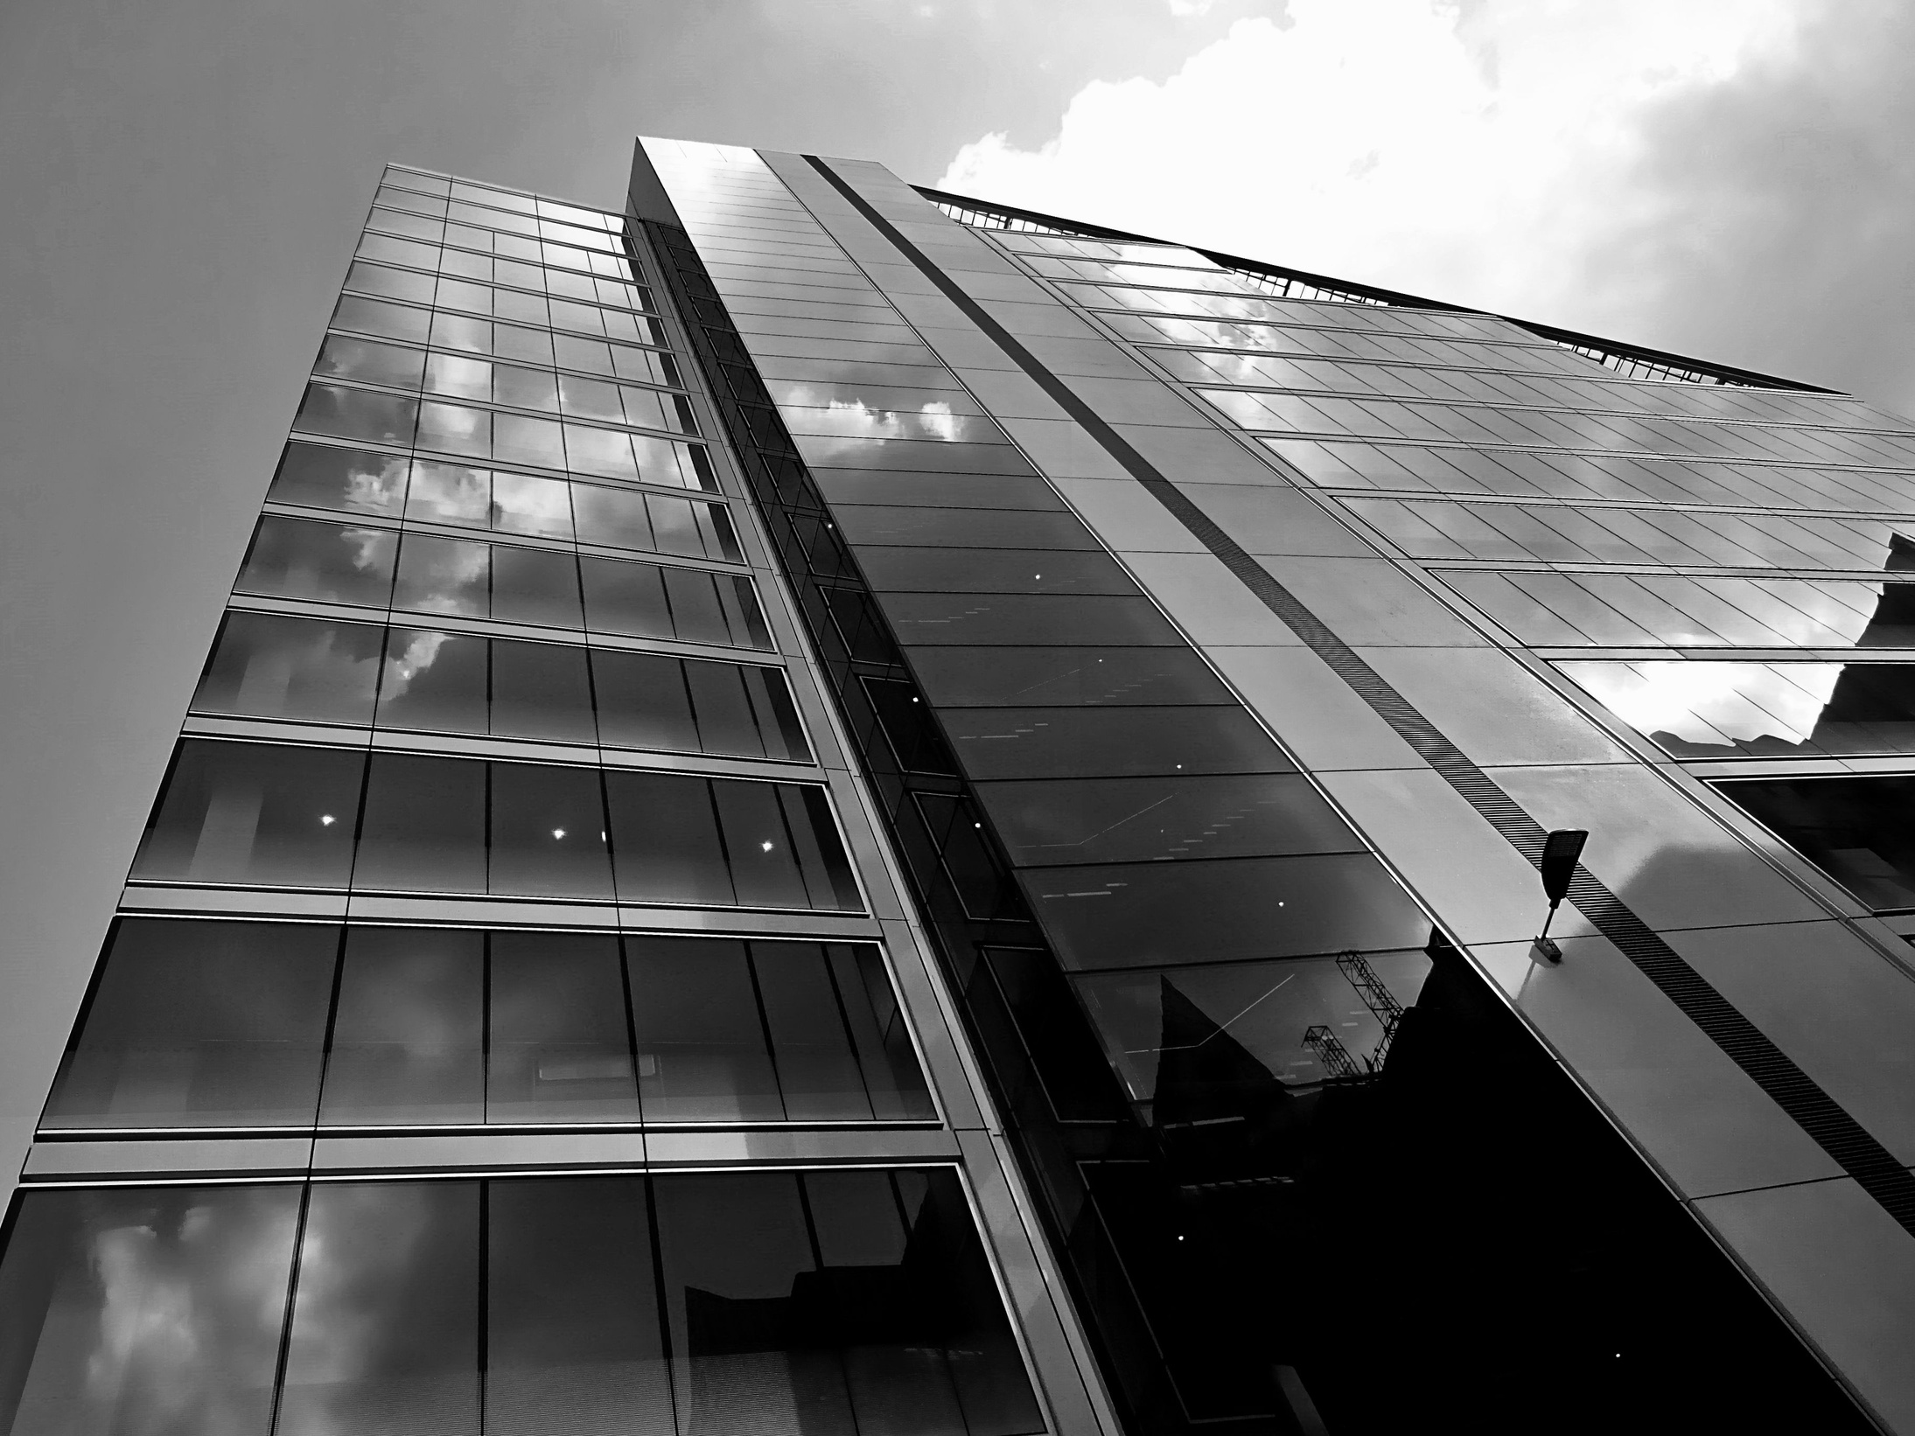


01
SOLUCIÓN PROPUESTA
Punto de venta + Inventario digital con alertas.
Módulo de adopciones centralizado.
Dashboard de reportes y estadísticas.
Funcionalidades de accesibilidad.
Extensión con Machine Learning + Chatbot.
02

Slide 5







01
OBJETIVOS
Diseñar e implementar un sistema de ventas, inventario y adopción con dashboard accesible.
Modelar de base de datos
Implementar de CRUD y alertas
Registro y contacto en adopciones
ML y Chatbot
Generar de reportes
Accesibilidad y navegación inclusiva
03

Slide 6



01
PÚBLICO OBJETIVO Y RELEVANCIA
Usuarios:
Administradores
Empleados de tiendas de mascotas
Usuarios / Clientes
Impacto:
Modernización de la gestión.
Adopción responsable.
Inclusión y accesibilidad digital.
04

Slide 7








01
TECNOLOGÍAS PROPUESTAS
Backend:
Python + Django
BD:
SQLtie (temporal)
Frontend:
Django Templates
Bootstrap 5
CSS
Machine Learning:
Scikit-learn
Dashboard:
Plotly
Chatbot:
Chatterbot
flujo guiado
Accesibilidad:
HTML
ARIA
05

Slide 8

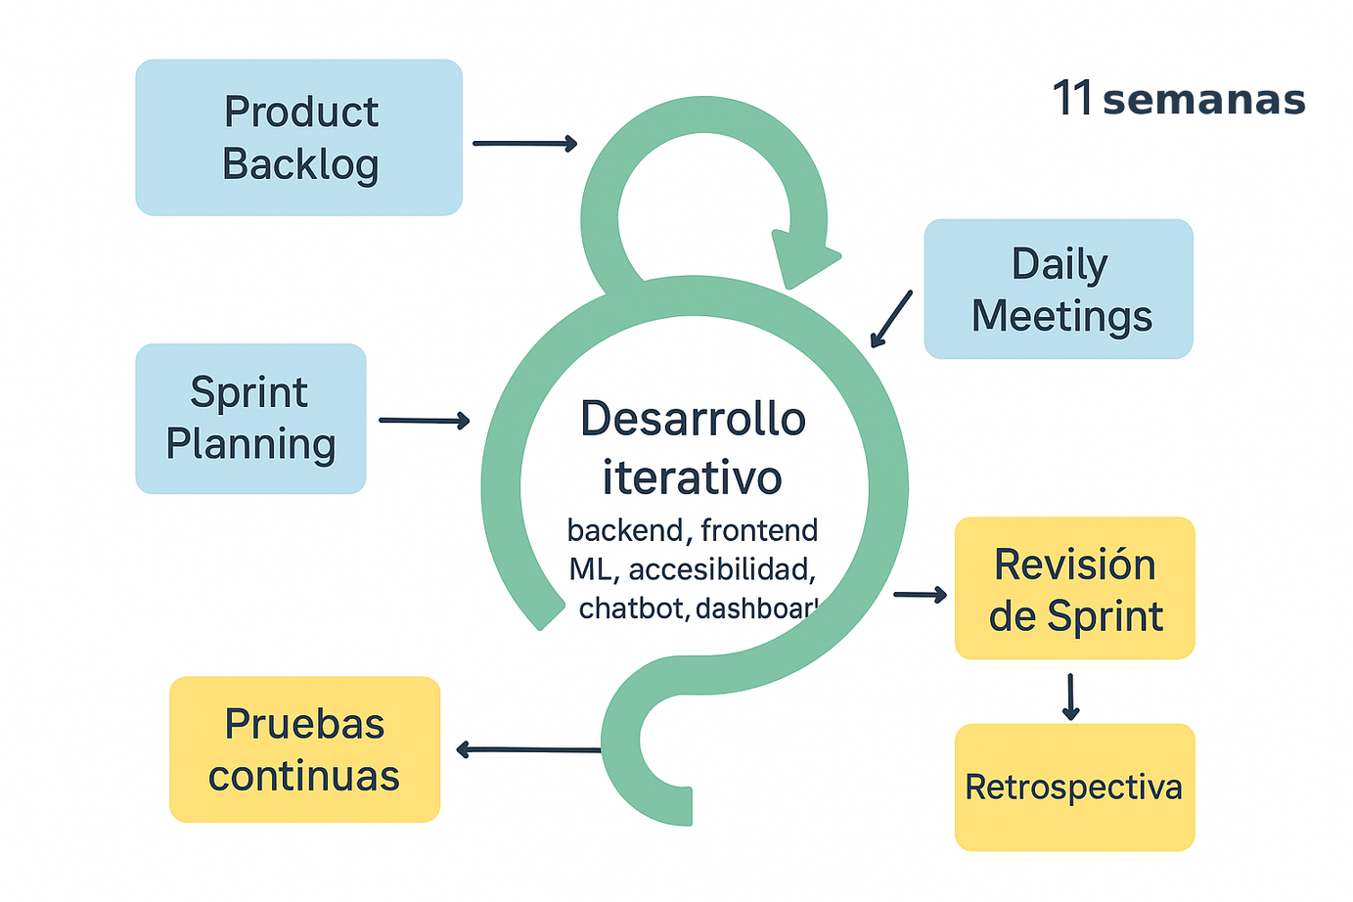
01
METODOLOGÍA
La metodología ágil que usaremos será el Scrum
06

Slide 9

ROLES
Diego
Fabián
Martín
Frontend
Bases de Datos
Documentación
Frontend
Integración
Documentación
Documentación
Full-Stack
Pruebas
07

Slide 10



01
Plan de Trabajo
Diseño de Base de Datos
CRUD backend.
Interfaces frontend.
Integración.
Reportes.
Pruebas.
Documentación.
08

Slide 11

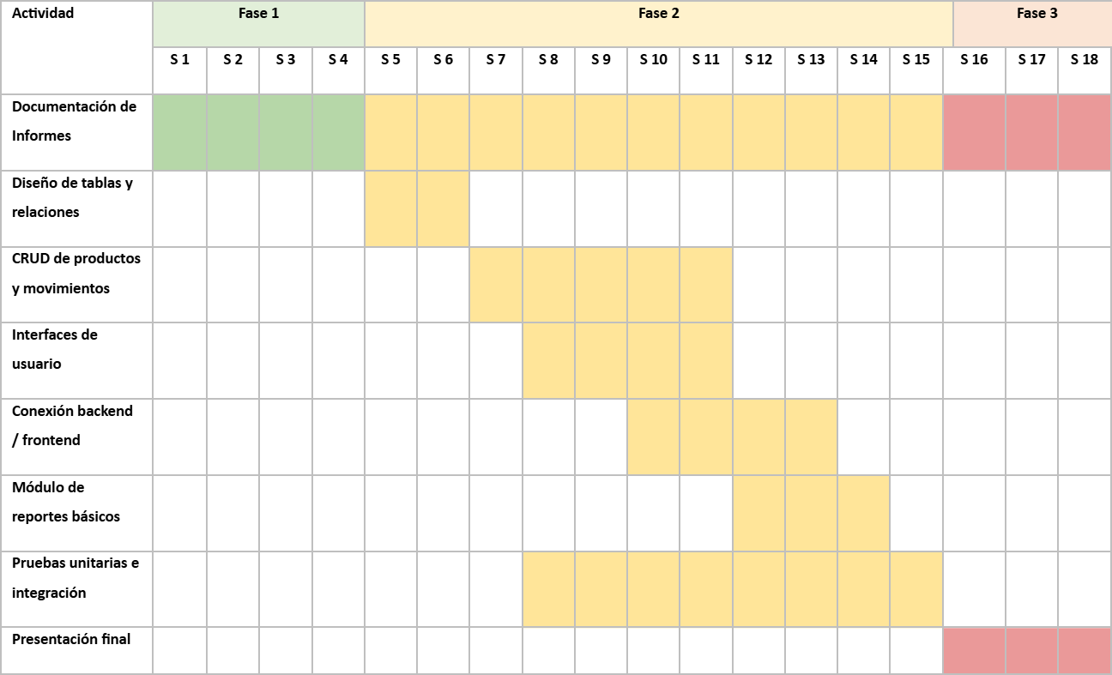

CARTA GANTT
He aquí nuestra tabla y secuencia de acciones a seguir, ajustada a nuestro plan de trabajo.
09

Slide 12

Conclusiones
Creemos que este proyecto no es solo factible, sino que está perfectamente alineado con nuestro perfil de egreso. Además, aporta valor real al tratarse de un sistema diseñado para todo tipos de personas, contando con accesibilidad, como es la compra/venta de mascotas, productos asociados e implementación de APIs para la adopción de una mascota.
¡Muchas gracias!
10

